Slide 1
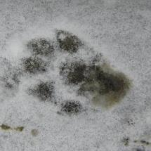
Stopy divoce žijících zvířat
Martin Ernst; Zdeněk Vala; Jan Dvořák
Použitá literatura: Klíma M. (1970): Jak číst ze stop.
Bouchner M. (1997): Stopy.

Slide 2
Stopoznalství
pravěký člověk = lovec, dokonalá znalost zvyků zvěře a také anatomické stavby živočichů, které lovil, aby ji mohl rozpoznat, vystopovat a ulovit. Musel to být člověk neobyčejně vynalézavý, aby dokázal ulovit živočichy velikosti medvěda nebo mamuta primitivními nástroji. (jámy, pasti – srázy skal, propasti…)

Slide 3
Stopoznalství
středověk
jeden z hlavních oborů myslivecké praxe
k určení druhu zvěře, jeho pohlaví, zdravotního stavu, přibližné hmotnosti, věku
k určení jelena potřeboval znát 72 znaků
použití: parforsní hony, štvanice
Většinou cenné dědictví předávané z otce na syna, zaručovalo stálost zaměstnání u panstva a stálý příjem (dnes indiáni).

Slide 4
Stopařství
vede ke znalosti biologie zvěře (zvyky, návyky), jejího životního prostředí
podklad pro vědecký výzkum, statistiku, lovectví
spočívá v hledání = stopování nejrozmanitějších známek po zvěři způsobených jejich životními projevy

Slide 5
Stopa
viditelný otisk chodidla, části chodidla nebo prstů, který za sebou živočich zanechává při pohybu na měkčím podkladu
otisky tvoří tzv. stopní dráhu, doplněnou pobytovými a pohybovými znameními (např. trus, rez)

Slide 6
Cesty
Opakované používání stopních drah zvěří
spárkatá zvěř = OCHOZ
zajícovití = PRTĚ, PĚŠINKY
šelmy = SPÁDY
pernatá = STOPNÍK

Slide 7
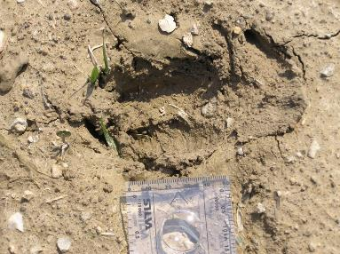
Šlápotová znamení
jednotlivé šlépěje (šlápoty), otisky zanechané chodidly v půdě nebo ve sněhu
spárkatá zvěř – spárky (kopýtka), někdy paspárky (vždy černá zvěř)
srstnatá zvěř – tlapy a tlapky, prsty (bez) s drápy
pernatá zvěř – prsty, drápy, kožovité lemy, plovací blány

Slide 8
Využití znalostí
určení pohlaví zvěře – samec x samice
stáří zvěře – mladý, dospělý, starý kus
zdravotní stav – březost, poranění, zažívací potíže, parazité, choroby
přibližná hmotnost zvěře
počet kusů, které tudy prošly
přibližný čas, kdy se tu zvěř pohybovala
rychlost pohybu a směr pohybu
dramatická příhoda – souboj soků, útok na kořist …

Slide 9
Pobytová znamení
příbytky – hnízda (větve stromů, keřů, stébla trav)
veverka: letní – odpočinek, jednoduchá, na koncích větví stromů a zimní – výchova mláďat; výstelka – dlouhé, úzké proužky lýka, suchá tráva, 1 – 2 vchody do hnízd, využití i dutin stromů, umístění: ve vidlici u kmene stromu nebo konce větví
káně lesní: vodorovná větev, u kmene stromu, 10 – 20 m nad zemí; silné větve, větvičky, mech, listí, zvířecí srst; používáno více let
vrána obecná: žije samostatně x havran v koloniích; velmi dobře skryté hnízdo, těžce objevitelé, vidlice vrcholových větví, 10 – 20 m nad zemí

Slide 10
Pobytová znamení
holubi: ledabylé řídké hnízdo, větvičky křížem krážem poskládané; nevystýlané, 5 – 20 m nad zemí, (hrdlička: prosvítají vejce)
hryzec vodní: hnízda kulovitá v rákosu; nory – úkryt, zásoby, odpočinek
moudivláček lužní: nejdokonalejší hnízdo – stébla trav, rostlinné chmýří; na konci větví vrbin nad vodou
čáp bílý: největší hnízdo, stromy, komíny, využití více let, vždy opravováno

Slide 11
Pobytová znamení
příbytky – dutiny stromů
a) pasivní doupníci – sovy - hnízdo nebudují, vyhledávají dutiny, dno: tlející zbytky dřeva
b) aktivní doupníci – datlovití – vletový otvor budují hladký, bez třísek, kruhovitého tvaru
- největší dutiny tesá datel černý
každý rok nová hnízda

Slide 12
Pobytová znamení
příbytky - skály
výr: pod římsami skal, jeskyně; hnízdo nestaví – holá zem pokrytá peřím, jehličím
supi, orli, sokolovití – nepřístupná místa, pod převisy skal

Slide 13
Pobytová znamení
příbytky – pozemní příbytky
zajíc, spárkatá: krytá místa přirozeného charakteru – lože
hrabaví – hnízda na zemi, jednoduchá (bažant, koroptev, tetřev, tetřívek …); koroptví dýchánky; tetřívek normálně hřaduje, při třeskutém mrazu a hlubokém sněhu se zavrtá do sněhu a vchod za sebou zahrabe

Slide 14
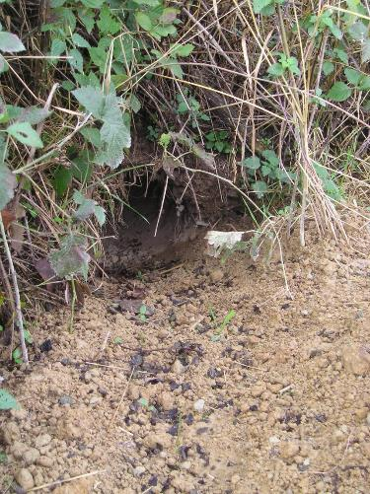
Pobytová znamení
příbytky – příbytky na vodě, pod vodou, u vody
vydra říční: vchod do nory pod vodou, šikmo vzhůru do břehu, ∅ 25 cm
ondatra: vyhrabává pobřežní noru nebo mělčina rybníků, mezi rákosem hrady z rostlin, které překusuje pod vodou, hrady až 170 cm vysoké, 1 m nad hladinou, vchod (2x) pod hladinou i jako zásobárna potravy, ∅ 10 – 15 cm vchod
bobr: vyhrabává noru ve vysokém břehu = kotel, vchod (2-4) pod vodou uprostřed mělkých vod stavby z oloupaných větví a bahna = hrady; bobří hráze – přehlodání stromů při jejich patě – padají přes sebe – přehrážky = účel – zábrana rychlého odtoku při poklesu vody

Slide 15
Pobytová znamení
příbytky – příbytky na vodě, pod vodou, u vody
potápka roháč: hnízdo typicky na vodě z tlejících zbytků vodních rostlin, přichycení k rákosovým stéblům, jiným vodním rostlinám, možnost odpoutání hnízda – plave volně po vodní hladině
labuť, husa, lyska: hnízdo u vody, mělčina, porosty pobřežní vegetace
kachny plovavé: hnízdo v porostech pobřežní vegetace (ostřice, byliny), dutiny stromů, ostrůvky, i dál od vody – louky, klest
kachny potápivé: okrajové porosty vod, ostrůvky, plovoucí bažiny

Slide 16
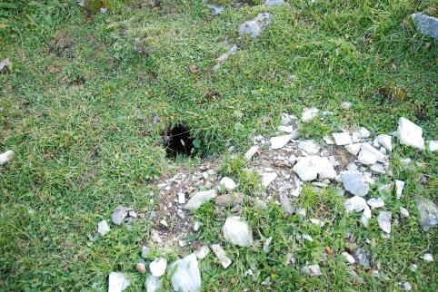
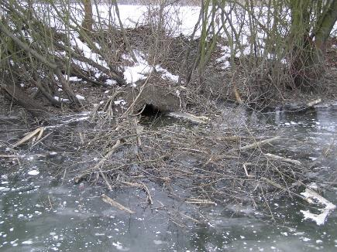
Pobytová znamení
příbytky – podzemní příbytky
- vydra, bobr, ondatra, hryzec vodní viz. výše
nora
liška (zbytky kořisti před norou); jezevec (vyjezděná nora, pořádek); králík (žije v koloniích, suché písčité svahy)
vlha pestrá, břehule říční, ledňáček (v době hnízdění žije v koloniích; hnízdo pod zemí – spraše – hlinité a písčité břehy; noru vyhrabávají zobákem a stojáčky; vajíčka kladou na holou zem; později pod mláďaty zbytky potravy)

Slide 17
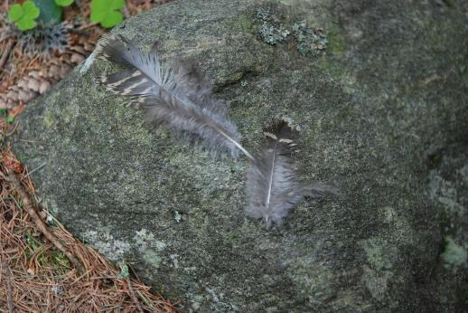
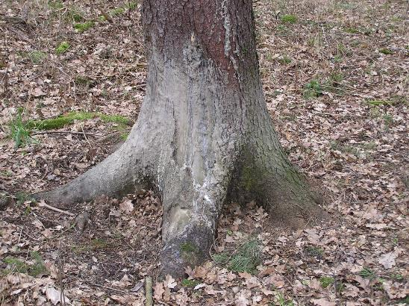
Sociální zařízení
Místa, kde zvěř pečuje o svou hygienu.
popeliště: prachová či písková lázeň hlavně u hrabavých; popelení typické hlavně u hrabavých
kaliště: jelen, divočák – bahnitá lázeň pro zbavení se parazitů, staré srsti
drbiště: drbací stromy – po bahnité lázni se zvěř (jelen, divočák) tře o kůru stromů; stromy s hrubší kůrou (upřednostní vtroušenou BO)
malovánky – následek drbání o stromy
- jelen do výšky 2 m, divočák do výšky 1 m
hladina rybníka: kachny – koupání, ždímání peří, promaštění tukem z kostrční žlázy
mraveniště: sojka – potírání peří kyselinou mravenčí proti parazitům; chytá a rozmačká mravence v zobáku

Slide 18
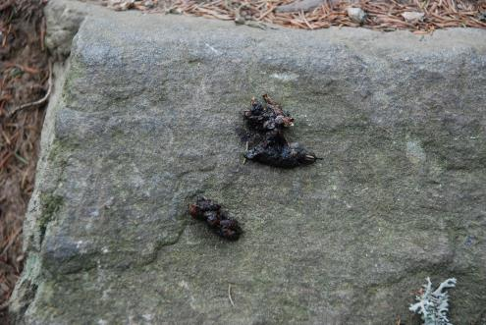
Pobytová znamení pachová
říje – charakteristický pach jelen, daněk, muflon = PRK
rozeznatelné čichem – liška, jelen, divočák, tchoř
značení teritoria – umístění pachových žláz na těle zvěře + charakteristický název (čelní žlázy, patní – srnec, mezi prsty – liška, fialka, fíky)

Slide 19
Pobytová znamení zvuková
říje – vysoká (troubení), srnčí (pískání srny, supění srnce), daňčí (rochání)
tok – tetřev (klepání (pukání), trylek, výlusk, broušení); tetřívek (zaškrtnutí, pšoukání, bublání)
zrazená zvěř –srnec (bekání)
hlas kořisti, poraněná zvěř – vřeštění u zajíce
obhajoba teritoria – kodrcání, čiříkání

Slide 20
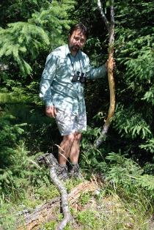
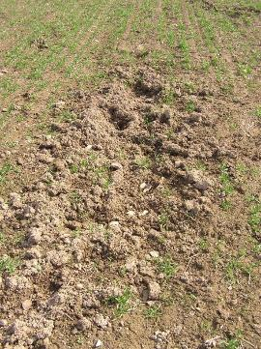
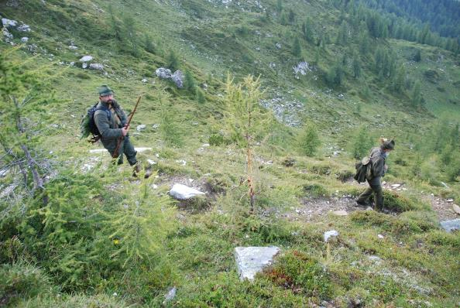
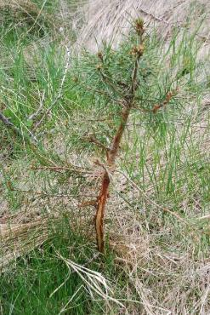
Pobytová znamení optická
hrabánky – značení teritoria srnčí zvěří
buchtování (rytí) – známky po hledání potravy černou zvěří
vytloukání (vystruhování) – zbavování se lýčí z paroží o větvičky stromů
nebeská znamení – parožím způsobené známky pohybu a pobytu jelena (nad zemí = zalomené větve, obrácené větve a větvičky, oděrky dřevin)
loupání - letní= vegetační doba, kůra v pruzích (vysoká, daňčí, mufloní)
ohryz - zimní
okus – spárkatá

Slide 21
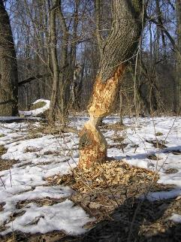
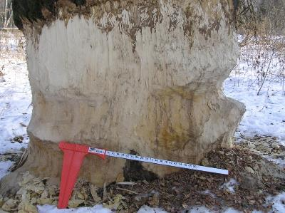
Stopy po konzumaci rostlinné potravy
hlodavci + zajícovití: ukouslá plocha je hladká, jako po noži, zůstává úzký neohlodaný proužek kůry v rýze mezi řezáky i v rýze po vroubku na řezácích; vzniká dojem, že kůru ohryzal savec se 4 řezáky.
bobr evropský: rostliny, kůra stromů (v zimě jen kůra stromů); přehryzání stromů = bobří hráze, ∅ stromů 40 – 50 cm, otisk zubů; požerek tvaru přesýpacích hodin, požerek ve výšce 50 cm

Slide 22
Stopy po konzumaci rostlinné potravy
hryzec vodní: ohlodává kůru kořenů, často kořeny přehlodá – vývrat stromku; neumí šplhat, požerky do 20 cm od země; kmen ohlodán po obvodu až na dřevo
norník rudý: umí šplhat až do přeslenů větví, které ohlodá na dřevo, otisk zubů

Slide 23
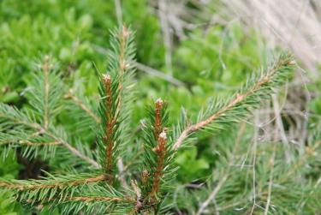
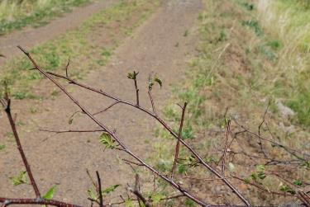
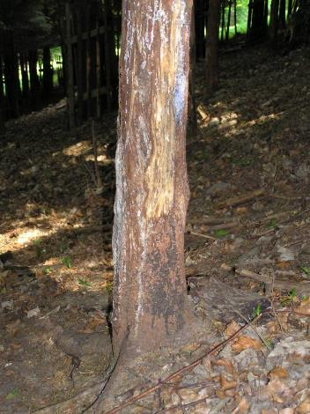
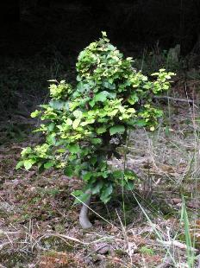
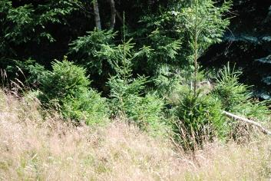
Stopy po konzumaci rostlinné potravy
loupání: loupání kůry – jelen, daněk, muflon
zimní (ohryz) – neproudí míza, kůra se nedá odtrhnout v pásech
letní – během vegetačního období, kůra loupána v pásech
řezáky ve spodní čelisti je nahryznuta kůra, uchopí a utrhnou; nedostatek Ca, P
ohryz kořenových náběhů – hlavně zvěř mufloní
okus: jelenovití, zajícovití
okus pupenů (terminálních, bočních) jehlič. a listnatých stromů
okus mladých výhonků
pravidelný okus stromků = zakrnělý tvar

Slide 24
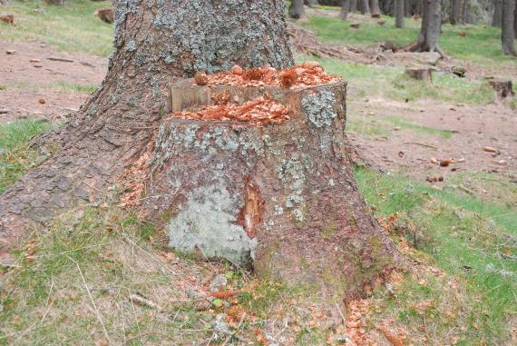
Stopy po konzumaci rostlinné potravy
různé způsoby konzumace šišek
veverka: šupiny odtrhne, na špičce zachovány, ohlodaná šiška chlupatá, ježatá
norníci, myšice: šupiny překousány, na špičce zachovány, stvol hladký
křivka: šupiny přeštípne zobákem podélně (rozkrojí)
datlovití: otvory ve stromech, třískovité; jadérko vyklovnou zpod šupiny

Slide 25
Stopy po konzumaci rostlinné potravy
konzumace oříšků
veverka: na špičce vyhlodá díru, zaklesne spodní řezáky, přední zapře o skořápku; potravu zahrabává do země, často ji nenajde – přirozená obnova
hraboši a myši: na tupém konci otvor, řezáky dolní čelisti vsune do otvoru
ptáci: rozklování skořápky, vybírají jádro zobákem
datlovití: zasadí ořech do štěrbiny stromu a zpracují ho = kovárny; nový ořech přidrží mezi hrudí a stromem než vyhodí starý ořech

Slide 26
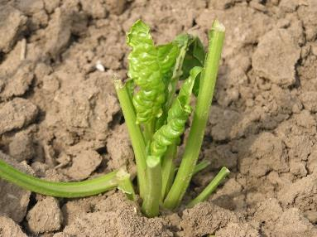
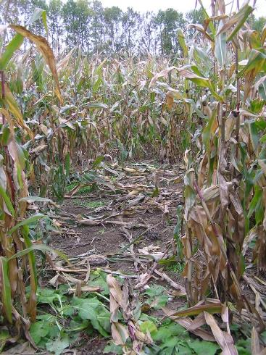
Stopy po konzumaci rostlinné potravy
konzumace řepy:
jelen: jen nadzemní část těsně pod listy; mladou vytáhne celou
zajíc: viz. výše
černá zvěř: vyrývání potravy (řepa, červi, myši, houby, bukvice, žaludy)
hraboš: ohlodá podzemní část

Slide 27
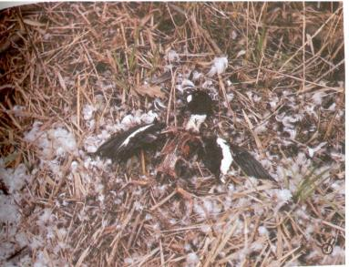
Stopy po konzumaci živočišné potravy
ondatra: převažuje rostlinná potrava; masitá – loví raky, škeble rybniční (otevření páčivým pohybem řezáky)
vydra: loví ryby, načíná od hlavy, na kameni, břehu zanechává ocas nebo velké kosti
šelmy při lovu ptáků: pera z ocasu a křídel překousána, roztřepená horní část ostnu, dolní část ostnu zůstane v kůži kořisti
dravci při lovu ptáků: vytrhána všechna velká pera, dolní část lehce nalomená, na ostnu zřetelné rýhy po zobáku

Slide 28
Stopy po konzumaci živočišné potravy
konzumace vajec a ptačích mláďat:
ježek: schopen zahnat dospělce z hnízda; obsah vajec vylíže jazykem velkým otvorem přímo v hnízdě, potřísní okolí
šelmy: odnáší vejce v tlamě na skrytá místa (liška vejce rozmáčkne v tlamě a obsah spolkne; kuny, tchoři: zboku vejce zubatý otvor čtvercového tvaru; hranostaj, lasice nakusuje vejce na špičkách
krkavcovití: největší plenitelé, malý otvor zboku i na pólech vejce; do otvoru vsunou horní část zobáku, vypijí; často vejce odnáší na tvrdý podklad (tratě, cesty – hodně skořápek)

Slide 29
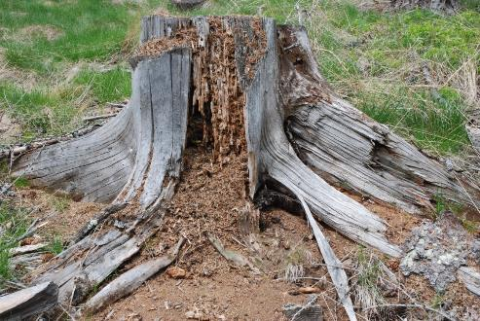
Stopy po konzumaci živočišné potravy
lov živé dospělé kořisti:
dravci: lov kořisti silnými prsty s drápy - kořist probodnou; úprava kořisti – delší, tužší pera z ocasu a křídel vytrhána; rovněž srst vyškubána – nemohou ji strávit; konzumace od prsních svalů – vyštipují i kousky hřebene prsní kosti; krahujec odnáší kořist na vytypovaná místa × jestřáb nemá vytypovaná místa
ťuhýk: nabodávání kořisti na trny – hmyz, hraboše, myši
žluna zelená: vyhrabává mraveniště - chodby

Slide 30
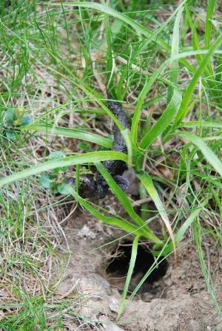
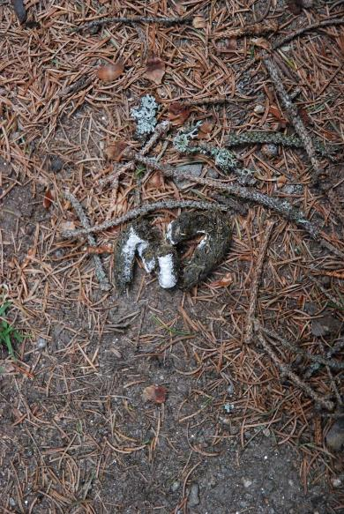
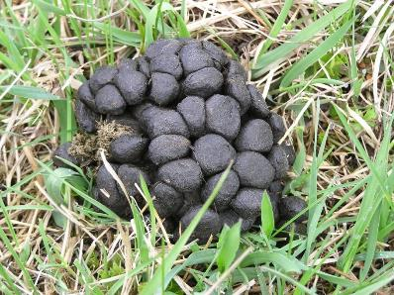
Trus
často prozradí přítomnost živočichů, o jejichž existenci nemáme v honitbě ponětí
druh zvěře, pohlaví, zdravotní stav
bobky, hrozny, koláče, stříkance, výpraš, smola (šprk), latríny …
přežvýkavci = trus hojný v přírodě, rostlinná strava je těžce stravitelná, velký odpad, podobný tvar a zbarvení
šelmy = masitá strava lehce stravitelná, malý odpad, trus málo častý v přírodě vyvýšená místa – pařezy, kameny, seníky – značení teritoria

Slide 31
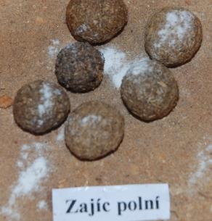
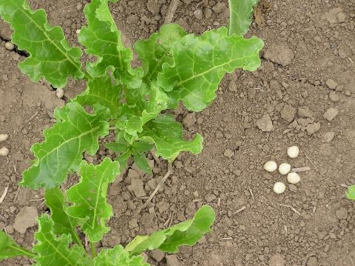
Trus
zajíc: hnědé, zploštělé kuličky s výraznými pozůstatky rostlinné stravy, ∅ 12 – 18 mm
cekotrofie: požírání výměšků slepého střeva, na rozdíl od normálního trusu mají cekotrofy vysoký obsah proteinů, vitamínů a bakterií, které usnadní rozklad celulózy; příznivé ovlivnění odolnosti a výživy Znemožnění cekotrofie = vyšší výskyt kokcidiózy!
králík: pravidelně kulovitý, tmavšího až černého zbarvení, ∅ do 10 mm; v blízkosti nory = latríny

Slide 32
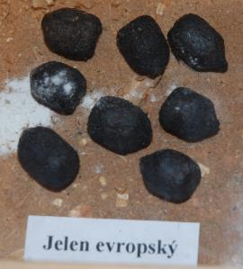
Trus
vysoká: častý trus na říjištích a ochozech, kudy putují za potravou; jelen: váleček, jeden konec špičatý, druhý vydutý, délka 20 – 25 mm, ∅ 13 – 18 mm; laň: váleček, oba konce zašpičatělé,
daňčí: podoba jelena, černý, bobky po dopadu na zem se oddělují; 10 – 15 mm délka, ∅ 8 – 12 mm
černá: načernalé hrudky nepravidelného tvaru, 10 cm dlouhé, ∅ 7 cm; po delší době rozpad na velké bobky, šednou

Slide 33
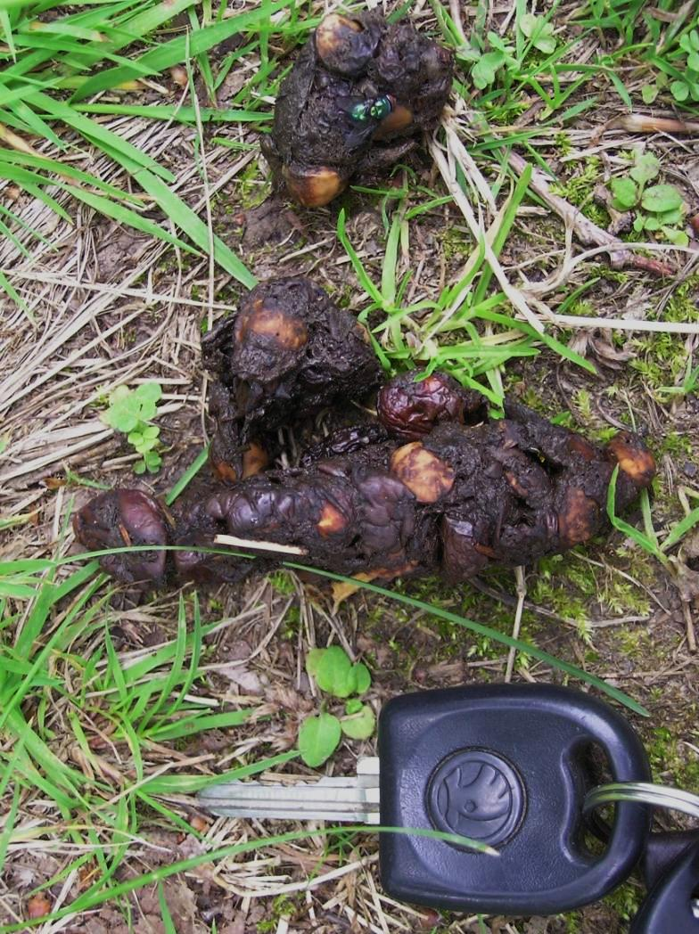
Trus
liška: šedý až černý, jeden konec ostrá špička, 5 – 10 cm dlouhý, ∅ 2 – 2,5 cm; stářím šedne, bělá, přítomnost srsti, peří, kostí; koncem léta trus: modrý, červený – borůvky, maliny, jeřabiny
kuny: černý, nažloutný – vejce, modrý a červený – lesní plody; spirálovitě stočený, jeden konec špičatý, výrazný zápach, 8-10 cm délka, φ 1,5 cm
tchoř, lasice: menší, tenčí, provazcovitě stočený
jezevec: podoba liščímu trusu, zbytky hmyzu, tendence se rozlamovat; latríny poblíž nory = nezahrabává je

Slide 34
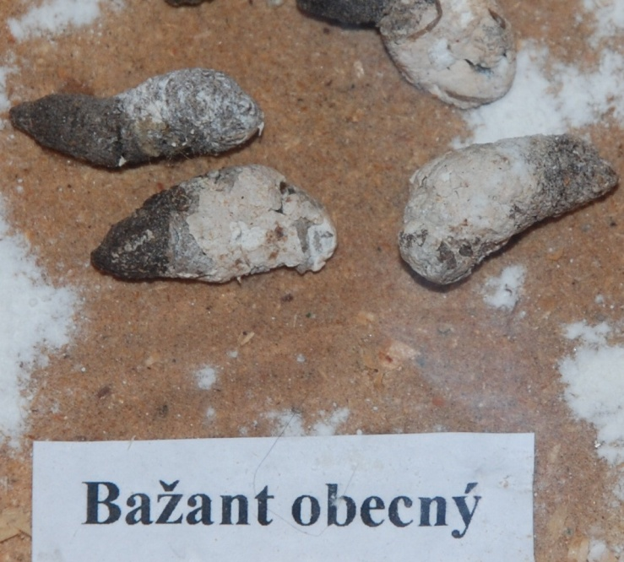
Trus
Ptáci
masožraví
čáp, dravci, racci, sovy; velmi vodnatý, řídký podoba bílých stříkanců (vápno) = stříkance
býložraví
husa, tetřívek, tetřev, bažant; trus tužší = válečky
husa: nazelenalý (zelené listy), 4-8 cm délka, φ 1 cm bílá špička (kašovitá moč) na konci trusu,
tetřívek: hnědožlutý, pupeny nebo slupky plodů, rohlíček, 2-4 cm, φ 8 mm
tetřev: zimní – žlutozelený, jehličí; letní – i slupky plodin pod stromy kde nocoval a krmil se, 5-8 cm, φ 1 cm
bažant: zkroucený, bílá špička moči, 2 cm, φ 0,5 cm (menší u koroptve)

Slide 35
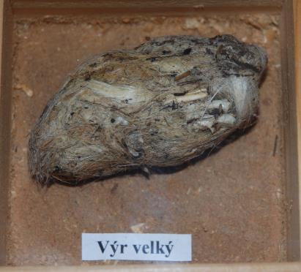
Vývržky
čáp, volavka, racek, dravci, sovy, ledňáček, lelek, vlha, havran
zbytky nestrávené kořisti – peří, kosti, srst, drápy, zobák
válečky formované v žaludku
pod stromy, na půdách, staré věže
sovy – zachovalé kosti a lebky
výr: největší vývržek, 10 cm, φ 4 cm
sýček: zbytky hmyzích krovek
dravci – zachovalé peří a srst, kosti dovedou částečně strávit

Slide 36
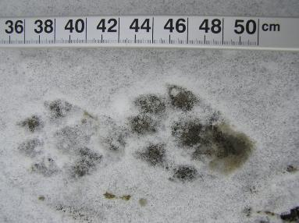
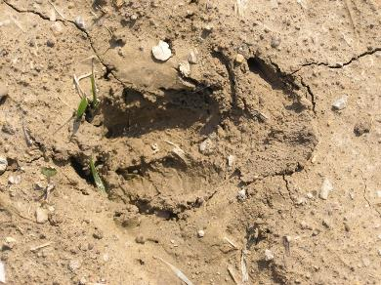
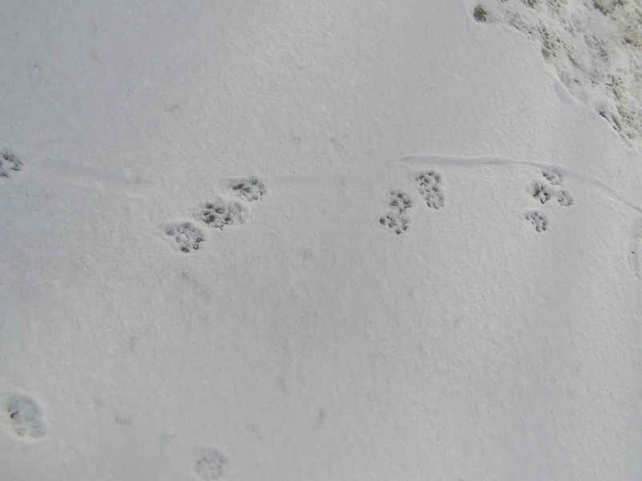
Otisky - stopy
Vývoj chodidla
končetiny savců
tlapy, tlapky s (bez) drápy; hmyzožravci, hlodavci, zajícovití, šelmy
kopýtka (spárky) + (paspárky) – licho -, sudokopytníci
končetiny ptáků = prsty s drápy číslicemi 1 – 5 (1 – palec, 5 – malíček)
Chodidlo – prsty s (bez) drápy, mozoly prstové a dlaňové, u ploskochodců i patní mozol.
Spárek – kopýtko: tvarově přeměněný dráp, špičky spárku, chodidlo, okolek (hrana), patka, pouzdro spárku

Slide 37
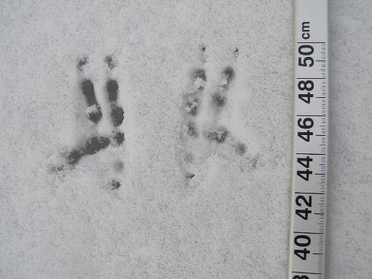
Otisky - stopy
Ptáci – zadní prst = palec – 1, vnitřní prst – 2, střední prst – 3, vnější prst – 4
vnitřní prst = prst, který je blíže k ose stopní dráhy
palec někdy může chybět (kulík)
4 prsty dopředu (rorýs)
2 prsty dopředu, 2 dozadu (sovy, datlovití, orlovec, kukačka) (vratiprst)
První savci = před 200 mil. let, našlapování na celé chodidlo s 5 prsty a drápy = dodnes – hmyzožravci, primáti, některé šelmy.

